Slide 1
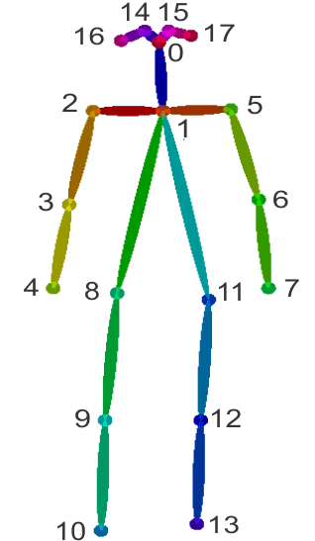
Landmarks
0. Head
1. mShoulder
2. rShoulder
3. rElbow
4. rWrist
5. lShoulder
6. lElbow
7. lWrist
8. rHip
9. rKnee
10. rAnkle
11. lHip
12. lKnee
13. lAnkle

Slide 2
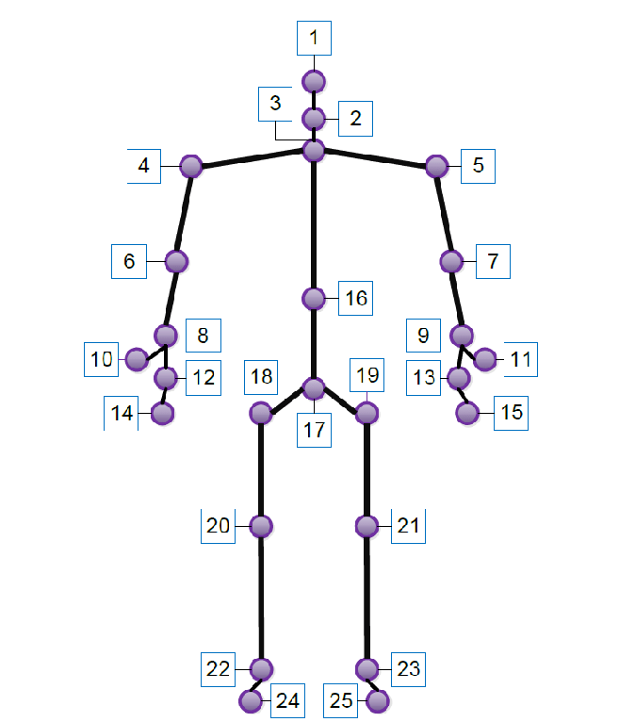
Landmarks
0. SpineBase
1. SpineMid
2. Neck
3. Head
4. ShoulderLeft
5. ElbowLeft
6. WristLeft
7. HandLeft
8. ShoulderRight
9. ElbowRight
10. WristRight
11. HandRight
12. HipLeft
3
20
13. KneeLeft
14. AnkleLeft
15. FootLeft
16. HipRight
17. KneeRight
18. AnkleRight
19. FootRight
20. SpineShoulder
21. HandTipLeft
22. ThumbLeft
23. HandTipRight
24. ThumbRight
2
4
8
5
9
1
6
10
22
12
16
24
7
11
21
23
0
13
17
14
18
15
19

Slide 3
Kinect - Openpose
3 – 0 (Head)
20 – 1 (mShoulder)
8 – 2 (rShoulder)
9 – 3 (rElbow)
10 – 4 (rWrist)
4 – 5 (lShoulder)
5 – 6 (lElbow)
6 – 7 (lWrist)
16 – 8 (rHip)
17 – 9 (rKnee)
18 – 10 (rAnkle)
12 – 11 (lHip)
13 – 12 (lKnee)
14 - 13 (lAnkle)
Blazepose- Openpose
0 – 0 (Head)
Moy(11,12) – 1 (mShoulder)
12 - 2 (rShoulder)
14 - 3 (rElbow)
16 - 4 (rWrist)
11 - 5 (lShoulder)
13 - 6 (lElbow)
15 - 7 (lWrist)
24 - 8 (rHip)
26 - 9 (rKnee)
28 - 10 (rAnkle)
23 - 11 (lHip)
25 – 12 (lKnee)
27 – 13 (lAnkle)
(a)
(b)

Slide 4
Blazepose - Vicon
0 – 14 (Head)
Moy(11,12,23,24) – 4 (Chest)
Moy(23,24) – 13 (Hips)
11 - 8 (Left Shoulder)
Moy(11,13) – 3 (Left Arm)
Moy(13,15) – 1 (Left Forearm)
Moy(17,19) – 10 (Left Hand)
12 – 7 (Right Shoulder)
Moy(12,14) - 2 (Right Arm)
Moy(14,16) - 0 (Right Forearm)
Moy(18,20) - 9 (Right Hand)
Moy(23,25) - 6 (Left Tigh)
Moy(25,27) - 16 (Left Tibia)
Moy(29,31) - 12 (Left Foot)
Moy(24,26) - 5 (Right Tigh)
Moy(26,28) – 15 (Right Tibia)
Moy(30,32) – 11 (Right Foot)
Openpose- Vicon
0 - 14 (Head)
Moy(1, Moy(8,11)) – 4 (Chest)
Moy(8,11) - 13 (Hips)
5 - 8 (Left Shoulder)
Moy(5,6) - 3 (Left Arm)
Moy(6,7) - 1 (Left Forearm)
nan - 10 (Left Hand)
2 - 7 (Right Shoulder)
Moy(2,3) - 2 (Right Arm)
Moy(3,4) - 0 (Right Forearm)
nan - 9 (Right Hand)
Moy(11,12) - 6 (Left Tigh)
Moy(12,13) - 16 (Left Tibia)
nan - 12 (Left Foot)
Moy(8,9) - 5 (Right Tigh)
Moy(9,10) - 15 (Right Tibia)
nan - 11 (Right Foot)
Kinect- Vicon
3 - 14 (Head)
Moy(1, 20) - 4 (Chest)
0 - 13 (Hips)
4 - 8 (Left Shoulder)
Moy(4,5) - 3 (Left Arm)
Moy(5,6) - 1 (Left Forearm)
7 – 10 (Left Hand)
8 - 7 (Right Shoulder)
Moy(8,9) – 2 (Right Arm)
Moy(9,10) – 0 (Right Forearm)
11 – 9 (Right Hand)
Moy(12,13) – 6 (Left Tigh)
Moy(13,14) – 16 (Left Tibia)
15 – 12 (Left Foot)
Moy(16,17) – 5 (Right Tigh)
Moy(17,18) – 15 (Right Tibia)
19 – 11 (Right Foot)
(a)
(b)
(c)

Slide 5
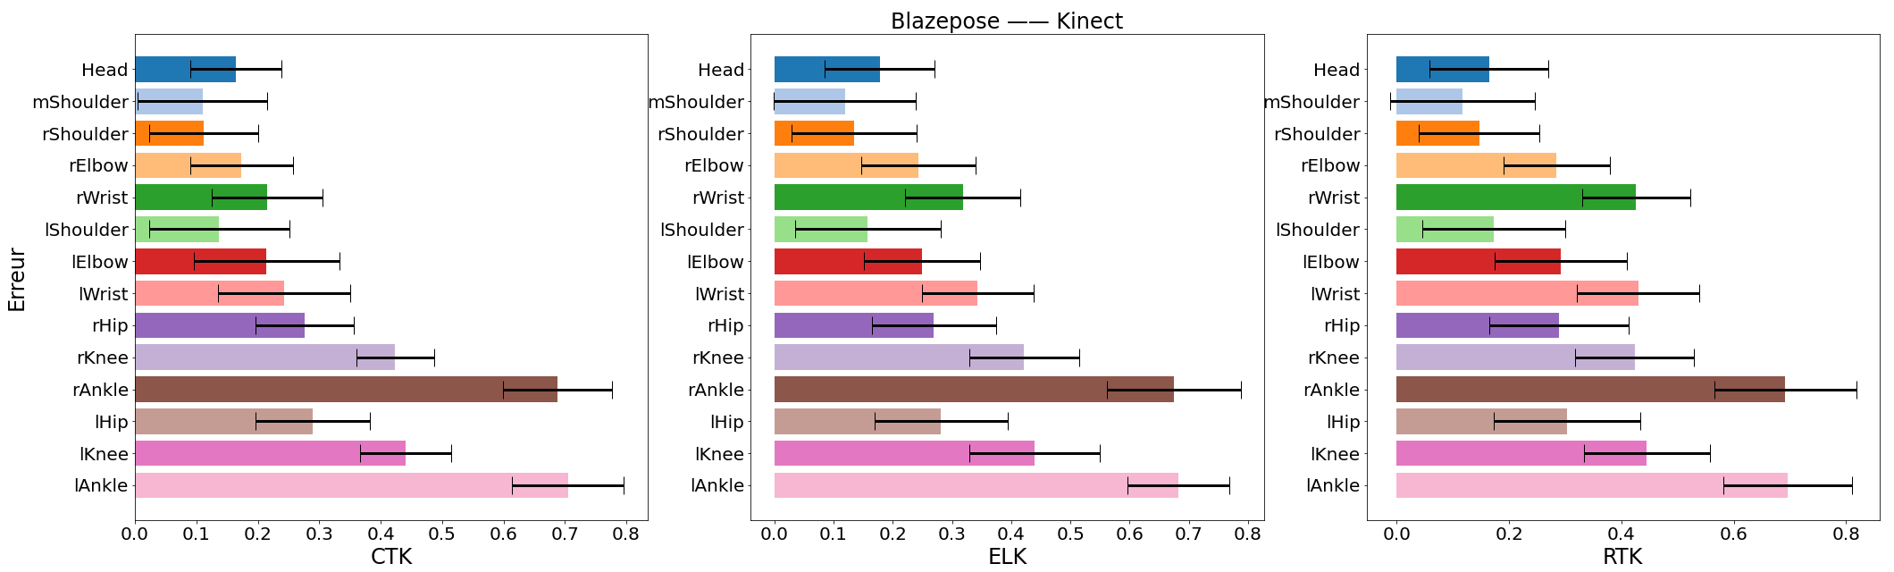
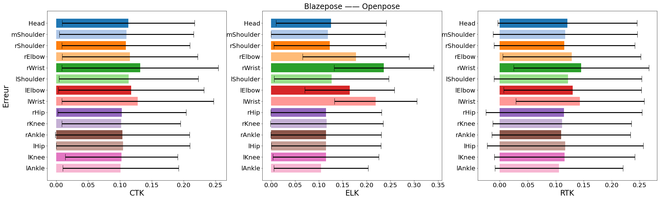
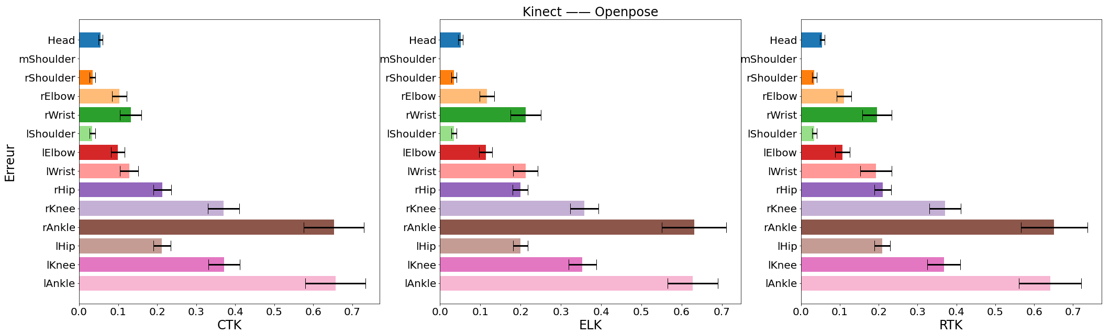
(a)
(b)
(c)

Slide 6
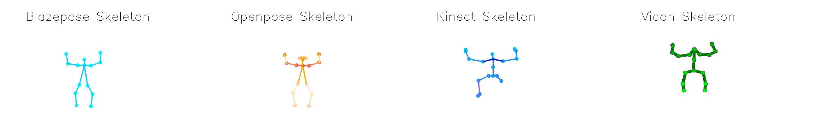
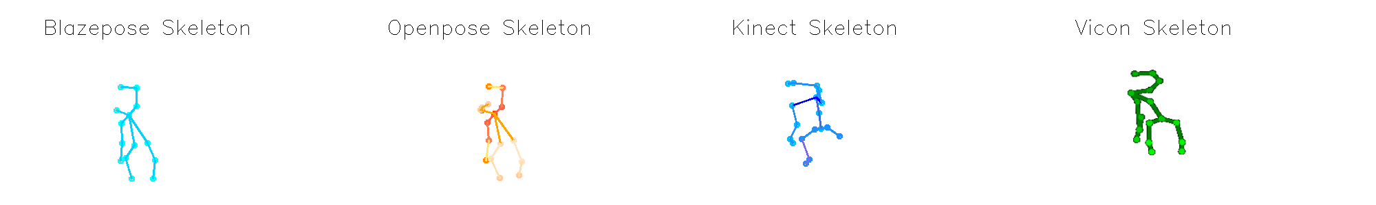
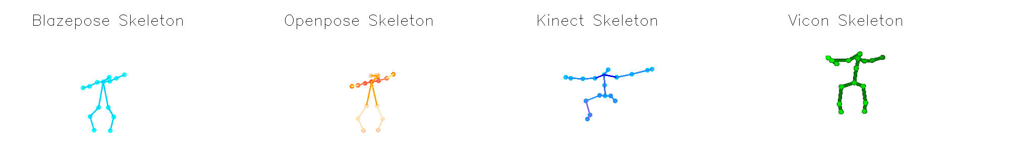

Slide 7
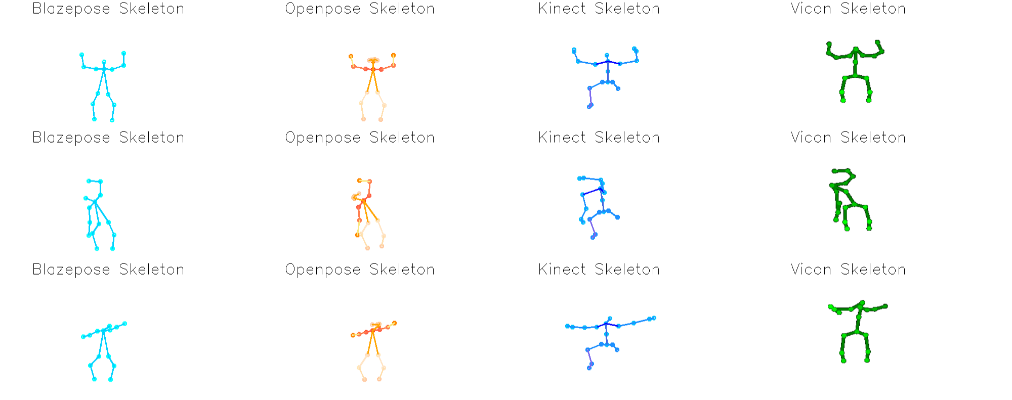

Slide 8
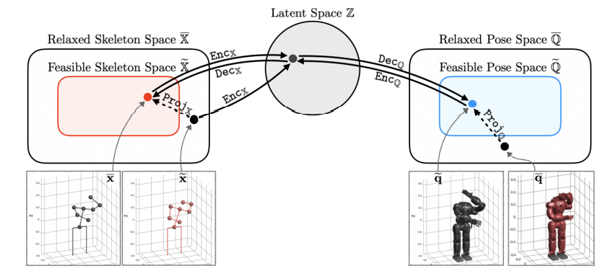

Slide 9
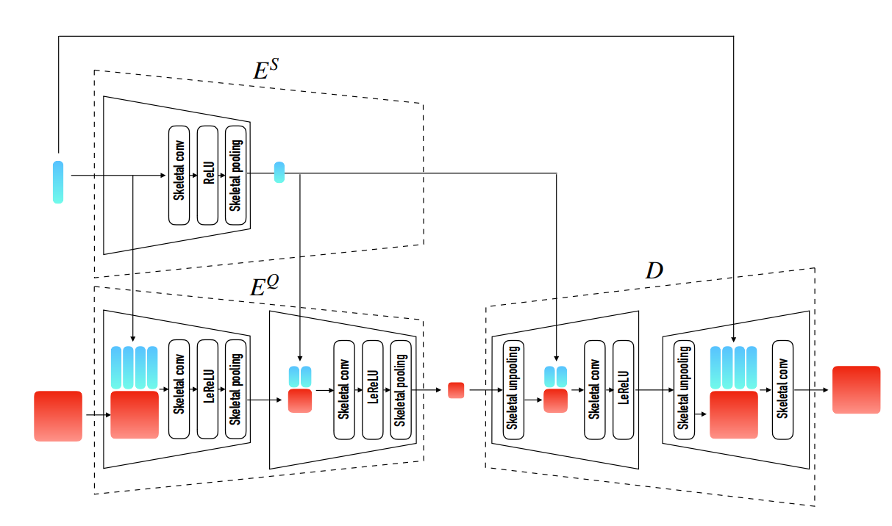
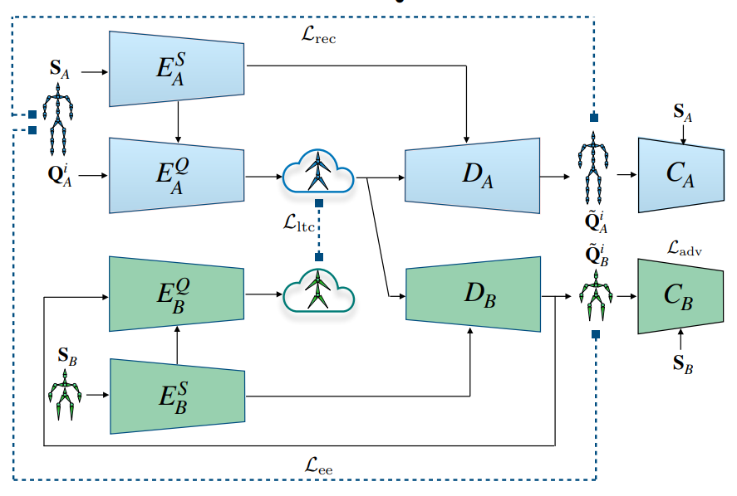

Slide 10
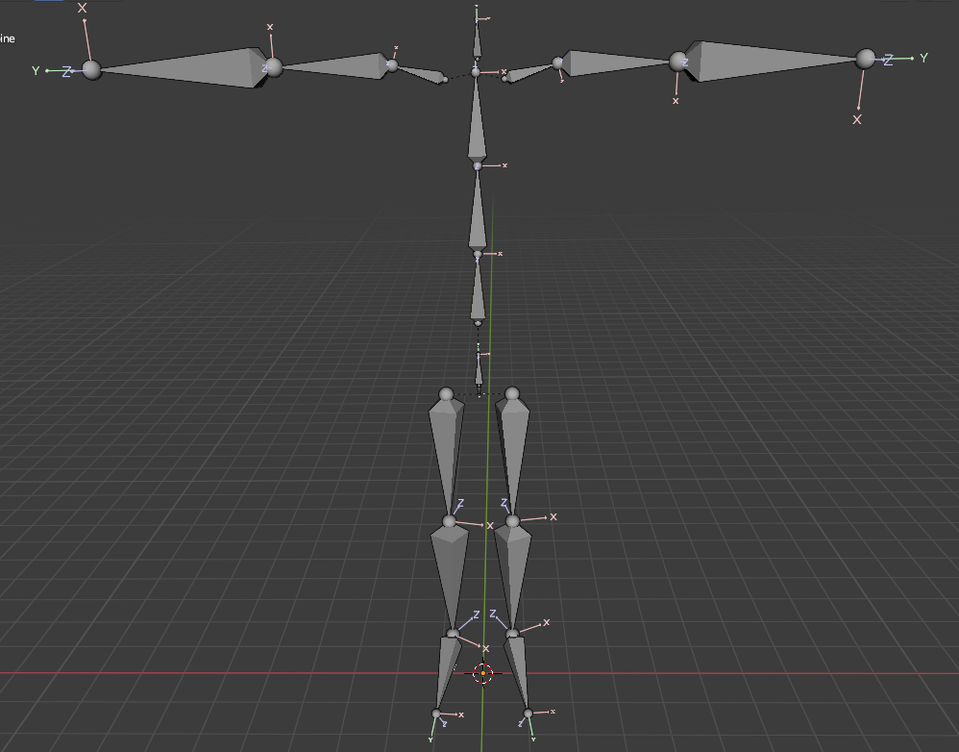
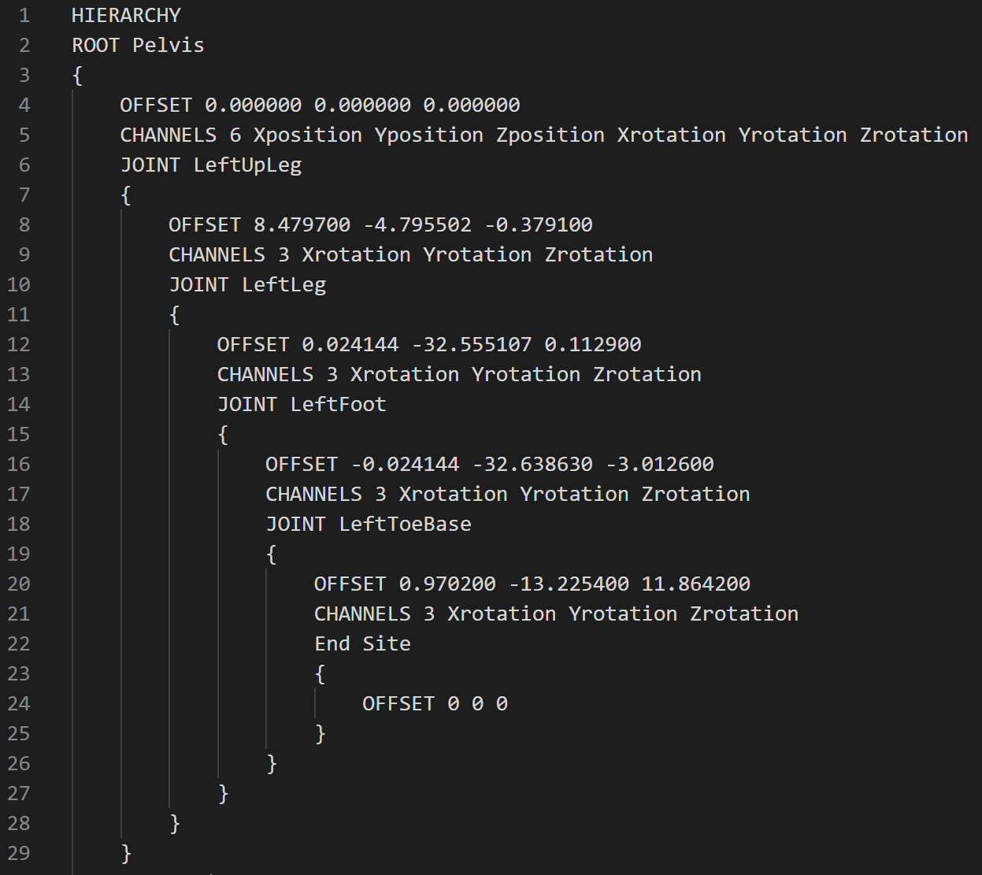
(a)
(b)

Slide 11
articulation
armature
Node2Edge:
Linear( )=
Edge2Node:
Linear( )=

Slide 12
GNN
Entrée
GNN
Sortie
P
Données
dynamiques
Caractéristiques dynamique
J
L
Node2Edge
Edge2Node
Données
statiques
Caractéristiques statiques
Caractéristiques statiques
J

Slide 13
LeakyReLU
Conv1d
Z
GNN
Conv1d
P
Conv1d
J
(a)
T
Upsample
P
GNN
ConvTranspose1d
Z
J
Upsample
T
(b)
L+P
Conv1d
GNN
GNN
J
Conv1d
Linear
(c)
T

Slide 14




















$$ℒ_{rec}$$
$$L_{A}$$
$$L_{B}$$
$$L_{B}$$
$$L_{A}$$
$$L_{A}$$
$$P_{A}$$
Encodeur
Décodeur
Encodeur
Décodeur
Z
$${\tilde{P}}_{B}$$
Z’
$${\tilde{P}}_{A}$$
Discriminateur
$$ℒ_{latent}$$
(a) Entraînement
$$ℒ_{rec}$$
$$L_{A}$$
$$L_{B}$$
$$L_{B}$$
$$L_{A}$$
$$L_{A}$$
$$P_{A}$$
Encodeur
Décodeur
$${\tilde{P}}_{B}$$
Encodeur
Décodeur
$${\tilde{P}}_{A}$$
Z
Z’
Discriminateur
$$ℒ_{latent}$$
(b) Test

Slide 15




















$$ℒ_{rec}$$
$$ℒ_{rec}$$
Discriminateur
Discriminateur
$$L_{A}$$
$$L_{A}$$
$$L_{A}$$
$$L_{A}$$
$$L_{A}$$
$$L_{A}$$
Encodeur
Décodeur
Encodeur
Décodeur
$$P_{A}$$
Z
$${\tilde{P}}_{A}$$
$$P_{A}$$
Z
$${\tilde{P}}_{A}$$
$$ℒ_{latent}$$
$$ℒ_{latent}$$
Z’
$$L_{B}$$
Z’
$$L_{B}$$
Encodeur
$$L_{B}$$
Décodeur
Encodeur
$$L_{B}$$
Décodeur
$${\tilde{P}}_{B}$$
$${\tilde{P}}_{B}$$
(a) Entraînement
(b) Test

Slide 16
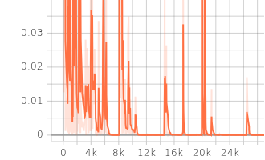
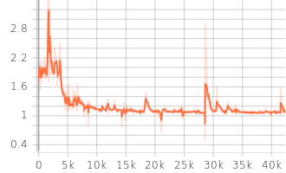
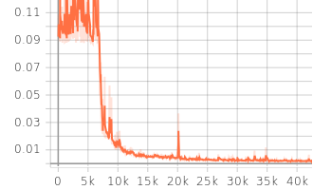
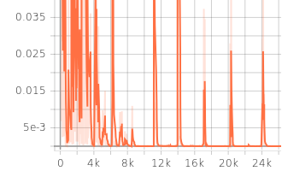
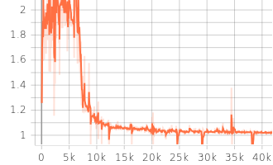
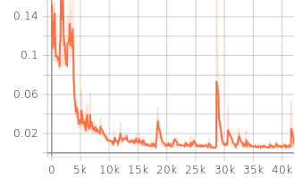
(a) Coût de discriminateur
(b) Coût de génerateur
(c) Coût de reconstruction
Réseau d’Encodeur Décodeur
(a) Coût de discriminateur
(b) Coût de génerateur
(c) Coût de reconstruction
Réseau Cycle

Slide 17
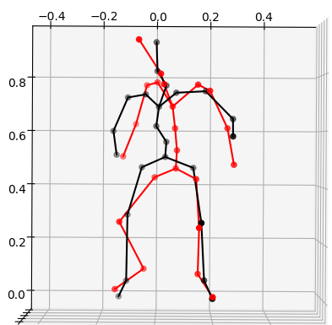
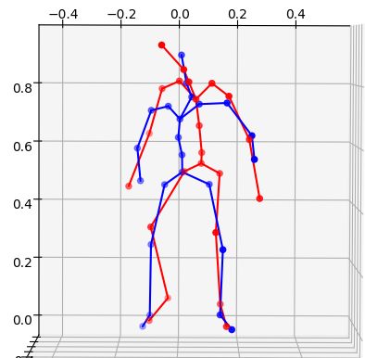
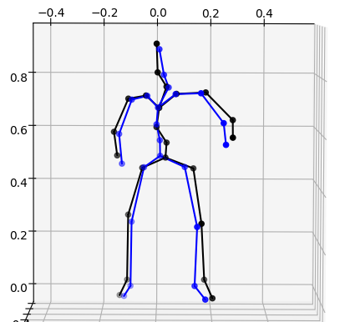
-- reconstruction
-- re-ciblage
-- vérité terrain
(a) (b) (c)

Slide 18
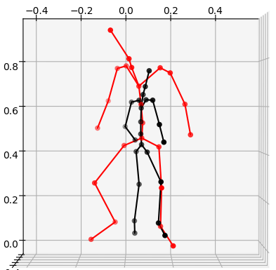
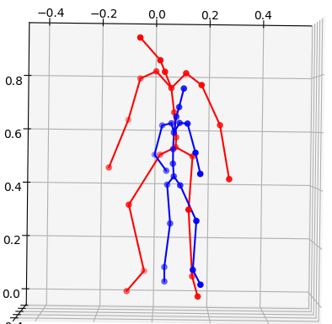
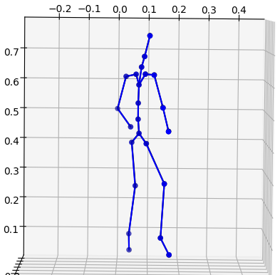
-- reconstruction
-- re-ciblage
-- vérité terrain
(a) (b) (c)

Slide 19
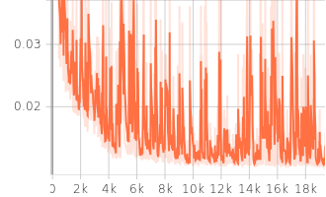
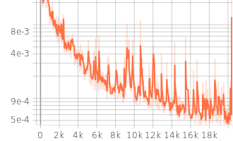
(a) ReLU
(b) LeakyReLU

Slide 20
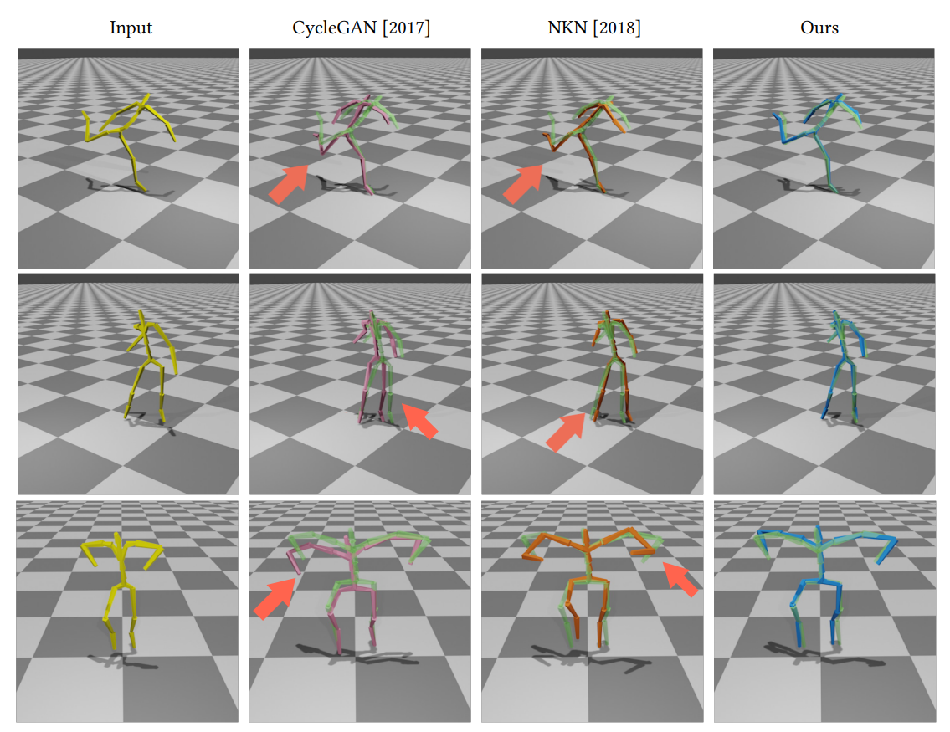
Entrée Re-ciblage Entrée Re-ciblage

Slide 21



$$L_{A}$$
$$L_{B}$$
coût
Encodeur
Décodeur
$$P_{A}$$
Z
$${\tilde{P}}_{B}$$
$$P_{B}$$

Slide 22
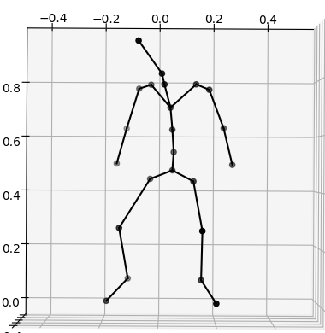
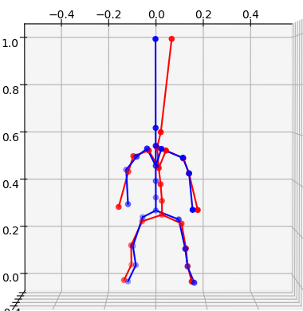
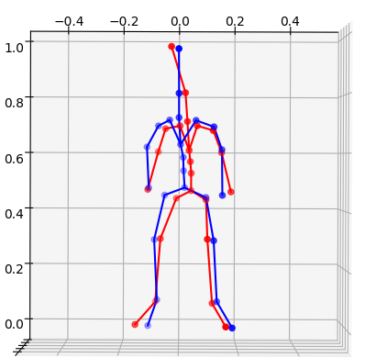

-- entrée
-- re-ciblage
-- vérité terrain

Slide 23
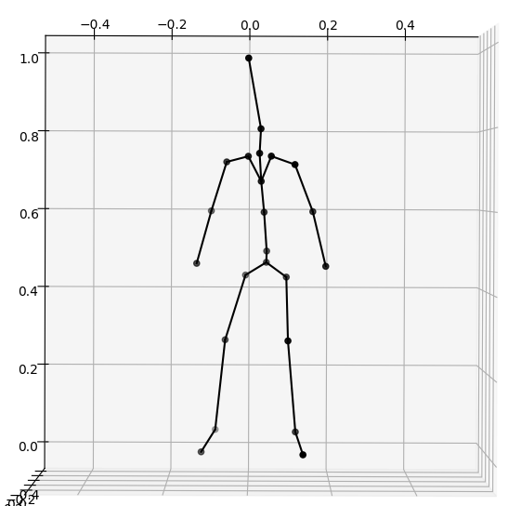
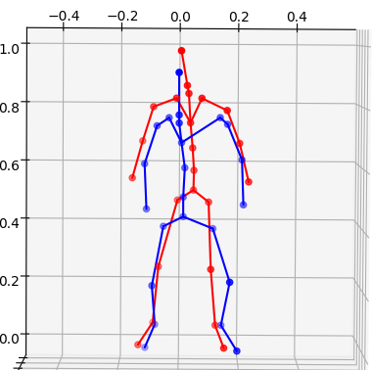

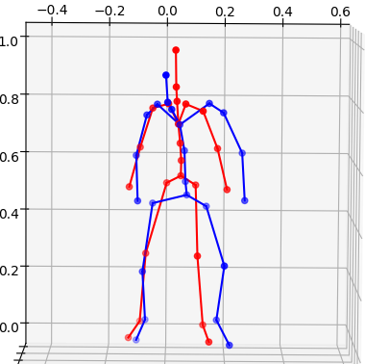

Slide 24
ReLU
Sigmoid
L+P
GNN
Conv1d
Conv1d
GNN
J
Conv1d
T
(a)
L+P
GNN
ConvTranspose1d
GNN
ConvTranspose1d
ConvTranspose1d
J
(b)
T
L+P
Conv1d
GNN
GNN
J
Conv1d
Linear
(c)
T

